Slide 1


Mezinárodní certifikace osiva (ISTA,OECD)
OOS
SOSZR
Ing. Monika Rubešová
7.4. 2022 - školení dodavatelů osiva

Slide 2


Certifikace osiva na mezinárodním trhu
Evropská unie - jednotný trh, jednotné požadavky na osivo
Export, import do/z třetích země (mimo EU) - mezinárodní trh
Jednotlivé třetí země mají vlastní semenářskou legislativu aby byl
umožněn pohyb osiva na trhu mezinárodně platná regulace

Slide 3


Certifikace osiva na mezinárodním trhu - mezinárodní regulace
(ISTA)
OECD Schémata pro odrůdovou certifikaci osiva pohybujícího se na mezinárodním trhu
Mezinárodní asociace pro zkoušení semen
(technická kvalita osiva)
OECD Schémata byla předlohou pro vytvoření EU legislativy (EU marketingové směrnice) v šedesátých letech
V současné době dochází stále více k prolínaní Pravidel OECD Schémat i ISTA pravidel do EU legislativy

Slide 4
OECD Schémata pro odrůdovou certifikaci osiva pohybujícího se na mezinárodním trhu
Organizace pro hospodářskou spolupráci a rozvoj (zkr. OECD ) je mezivládní organizace, členem je 37 (včetně ČR) ekonomicky rozvinutých států světa.
OECD vznikla v roce 1961 transformací Organizace pro evropskou hospodářskou spolupráci (OEEC), která byla původně zřízena roku 1948 k administraci poválečného Marshallova plánu.
OECD koordinuje ekonomickou a sociálně-politickou spolupráci členských zemí, zprostředkovává nové investice, prosazuje liberalizaci mezinárodního obchodu.
Cílem OECD je napomáhat k dalšímu ekonomickému rozvoji, potlačení nezaměstnanosti, stabilizaci a rozvoji mezinárodních finančních trhů.

Slide 5

OECD Schémata pro odrůdovou certifikaci osiva pohybujícího se na mezinárodním trhu
OECD Schémata - založení v roce 1958
Členy – členské i nečlenské země OECD , 61 členských států
Cílem Schémat je:
zajistit používání osiva vysoké kvality ve všech členských státech.
odstraňováním technických obchodních bariér usnadnit pohyb osiva na mezinárodním trhu.
Schémata povolují používání návěsek a certifikátů pro osivo vyrobené a zpracované pro mezinárodní obchod v souladu se zásadami zajišťujícími odrůdovou pravost a čistotu

Slide 6


OECD Schémata pro odrůdovou certifikaci osiva pohybující se
na mezinárodním trhu
8 schémat
- trávy a luštěniny
- brukvovité + další druhy olejnin a přadných rostlin
- obilniny
- krmná řepa a cukrovka
- jeteloviny a podobné druhy
- kukuřice
- čirok
- zelenina
celkem více než 200 zemědělských a rostlinných druhů
ČR je členem všech 8 Schémat OECD

Slide 7
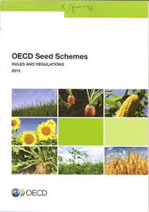
OECD Schémata pro odrůdovou certifikaci osiva pohybující se na mezinárodním trhu
Pravidla OECD – stanovují technické požadavky na certifikaci ( Schéma pro zeleniny – certifikace nebo kontrola „Standardního osiva“)
soubor postupů, metod a technik, které ověřují kvalitu osiva během procesu množení → jsou navrženy tak, aby byla zachována a zajištěna odrůdová pravost a čistota odrůd
kontroly → různé fáze produkce osiva → zjištění možných mechanických příměsí, mutací, nežádoucího cizosprášení a dalších nepředvídaných výskytů , které by mohly ovlivnit odrůdovou pravost a čistotu osiva
nejsou stanovené požadavky na technickou kvalitu osiva, ale certifikovanou partii by měl doprovázet mezinárodně platný certifikát o kvalitě osiva (např. ISTA)

Slide 8
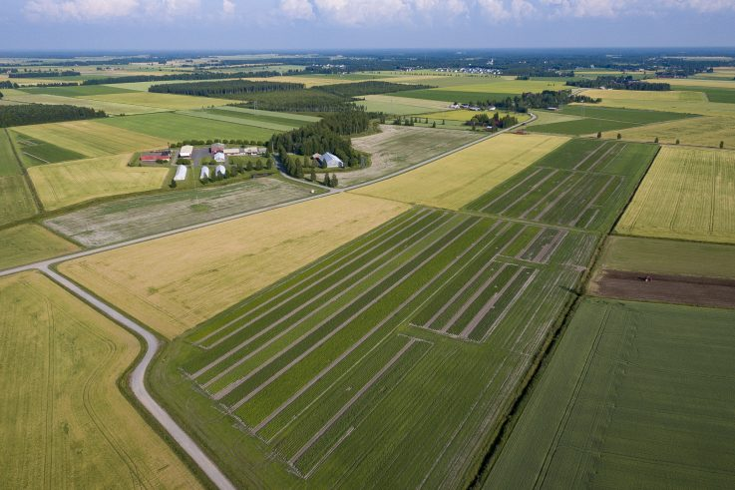
Podmínky certifikace podle Schémat OECD
Zapsání odrůdy do Listiny odrůd OECD → odrůda registrovaná v jednom z členských států OECD a zapsána v jejich národní odrůdové knize
Založení porostu a uznání podle Schémat OECD pro daný druh
Založení a kladné hodnocení vstupní vegetační zkoušky (pre control)
Výstupní vegetační zkouška (post control)
Označení certifikované partie návěskami OECD pro příslušnou kategorii a možnost vydání certifikátu OECD (doklad druhové a odrůdové pravosti a čistoty)
OECD certifikát doprovází ISTA oranžový certifikát na technickou kvalitu osiva

Slide 9
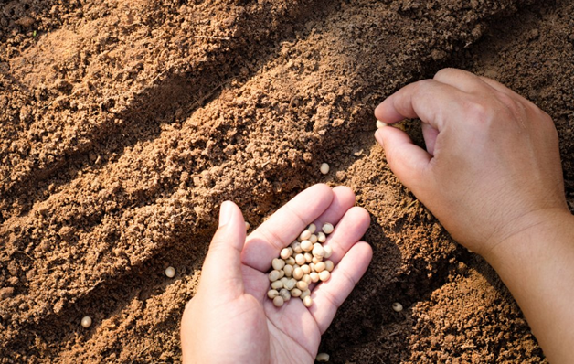
Vegetační zkoušky
Vegetační zkoušky se používají ke sledování pravosti a čistoty odrůdy v různých fázích procesu množení osiva, čímž se zajišťuje, že kvalita osiva produkovaného ve schématech OECD je uspokojivé úrovně.
OECD metodika provádění polních přehlídek a vegetačních zkoušek
Přerov n/Labem, Hradec nad Svitavou – vegetační zkoušky pro polní plodiny a trávy,
Chrlice, Dobřichovice – zelenina
Používá se vždy úřední popis odrůdy
a standardní vzorek
Rostliny odlišné a netypické →
popíší se a viditelně se označí, aby nebyly
hodnoceny opakovaně

Slide 10

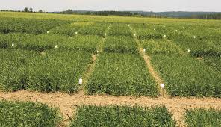
Vstupní a výstupní vegetační zkouška
Vstupní vegetační zkouška (předběžná kontrola, pre-control)
Identifikuje odrůdovou pravost a problémy s odrůdovou čistotou v rané fázi množitelského cyklu, než se stanou podstatným problémem,
Stejné, příp. předchozí vegetační období,
Generuje další užitečné informace týkající se např. chorob přenášených osivem, které se mohou využít při polní přehlídce příslušných množení,
Hodnocení vegetační zkoušky by se mělo shodovat s hodnocením množitelského porostu,
Standardní vzorek + kontrolní vzorky ze zkoušené partie osiva (RM předstupňů a základní RM),
Velikost zkušebních parcel 3 x 10 m²

Slide 11
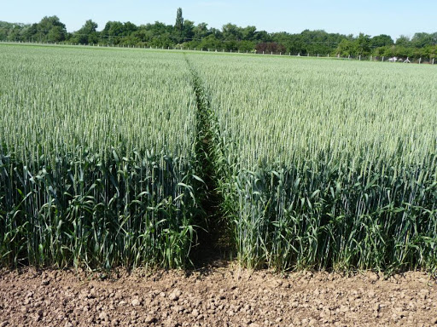
Vstupní a výstupní vegetační zkouška
Výstupní vegetační zkouška (následná kontrola, post-control)
následná kontrola, protože výsledek je k dispozici až po certifikaci osiva
Účinnost procesu produkce osiva ( pravost odrůdy) při zachování odrůdové čistoty
u certifikovaného osiva, generace C1, které se má dále množit za účelem produkce osiva C2, může VZ sloužit dvěma funkcím: následná kontrola partie generace C1 z poslední sklizně a předběžná kontrola pro další sklizeň osiva generace C 2.
výstupní VZ je nezbytné založit u hybridních odrůd, protože v těchto případech nelze posoudit pravost ani čistotu odrůdy v množitelském porostu osiva
Standardní vzorek + kontrolní vzorky (certifikované osivo)
Velikost zkušebních parcel 1 x 10 m²

Slide 12
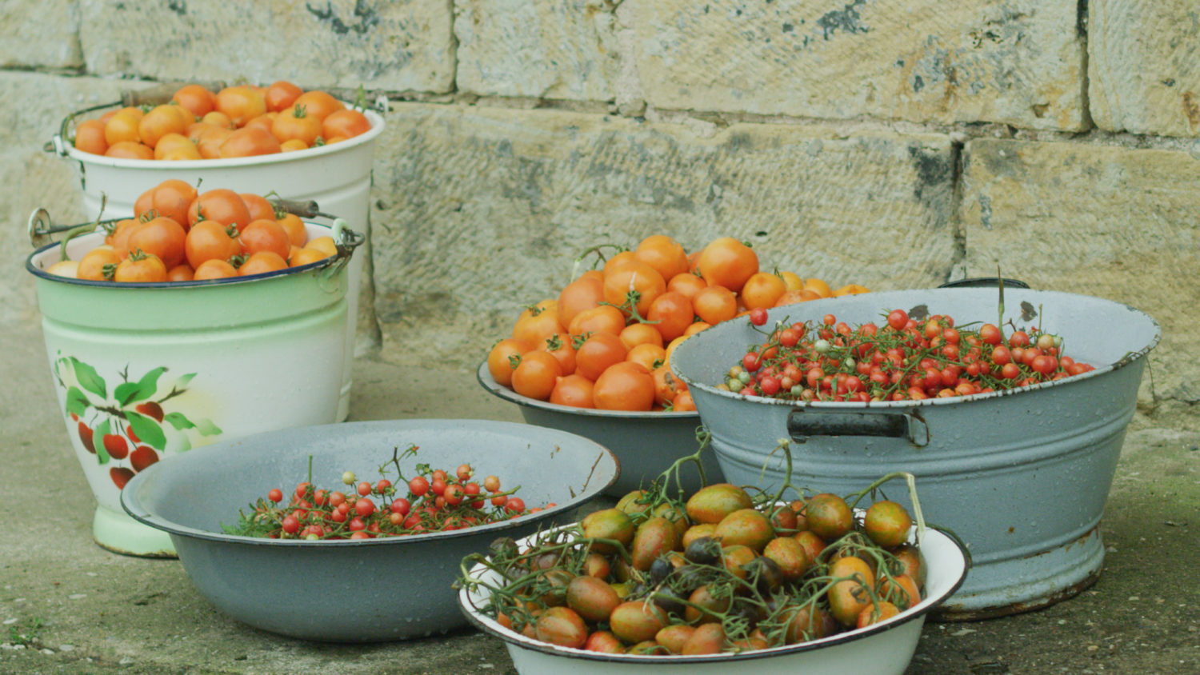
Vzorky pro certifikaci OECD
Standardní vzorek
vzorek osiva dané odrůdy ověřený Národní autoritou zodpovědnou za registraci této odrůdy (reprezentuje odrůdu)
slouží k porovnání rostlin vypěstovaných ze zkušebních vzorků s rostlinami vypěstovanými ze Standardního vzorku
účelem standardního vzorku je poskytnout živý popis odrůdy
dodání vzorku pro vegetační zkoušky zajišťuje
Oddělení Mezinárodní certifikace a legislativy (Ing. Lea Komárková )

Slide 13
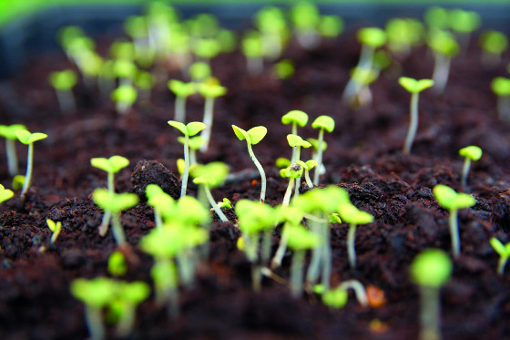
Vzorky pro certifikaci OECD
Kontrolní vzorky pro vegetační zkoušky
vzorek odebraný z partie osiva určené k certifikaci dle OECD Schémat
vzorek pro VZ odebírá pouze semenářský inspektor ÚKZÚZ
u RM materiálu předstupňů a základního RM se vzorek na VZ odebírá ve 100 % případů (100 % předběžná kontrola)
u certifikovaného osiva se odebírá vzorek na VZ minimálně z 5% certifikovaných partii (rozsah následné kontroly stanovuje Národní autorita dle svého uvážení, ale min. v rozsahu 5%) - OOS vydává pokyn k odběru vzorků pro VZ v daném roce

Slide 14
OECD Schémata pro odrůdovou certifikaci osiva pohybující se na mezinárodním trhu
Národní určenou autoritou ČR pro implementaci OECD Schémat je ÚKZÚZ, Odbor osiv a sadby, Oddělení Mezinárodní certifikace a legislativy - administrace
vedení národní OECD odrůd (registrace odrůdy na národní úrovni je podmínkou pro zařazení odrůdy do OECD listiny odrůd vhodných k certifikaci podle OECD Schémat)
Národní listina OECD odrůd: http://eagri.cz/public/web/ukzuz/portal/osivo-a-sadba/certifikace/oecd/
Zastupování ČR ve OECD Schématech (Výroční zasedání, technické výbory)
Vydávání návěsek a OECD certifikátů
Komunikace s ostatními pověřenými národními autoritami
Povolení k množení osiva mimo zemi registrace

Slide 15
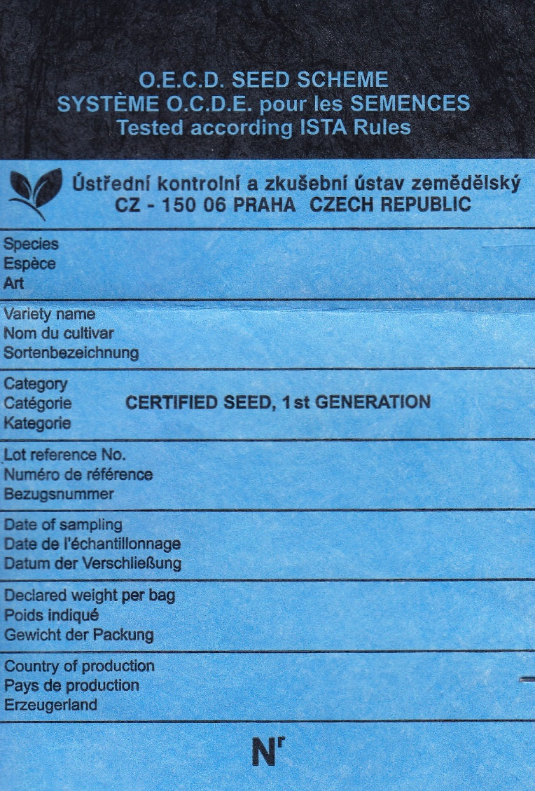
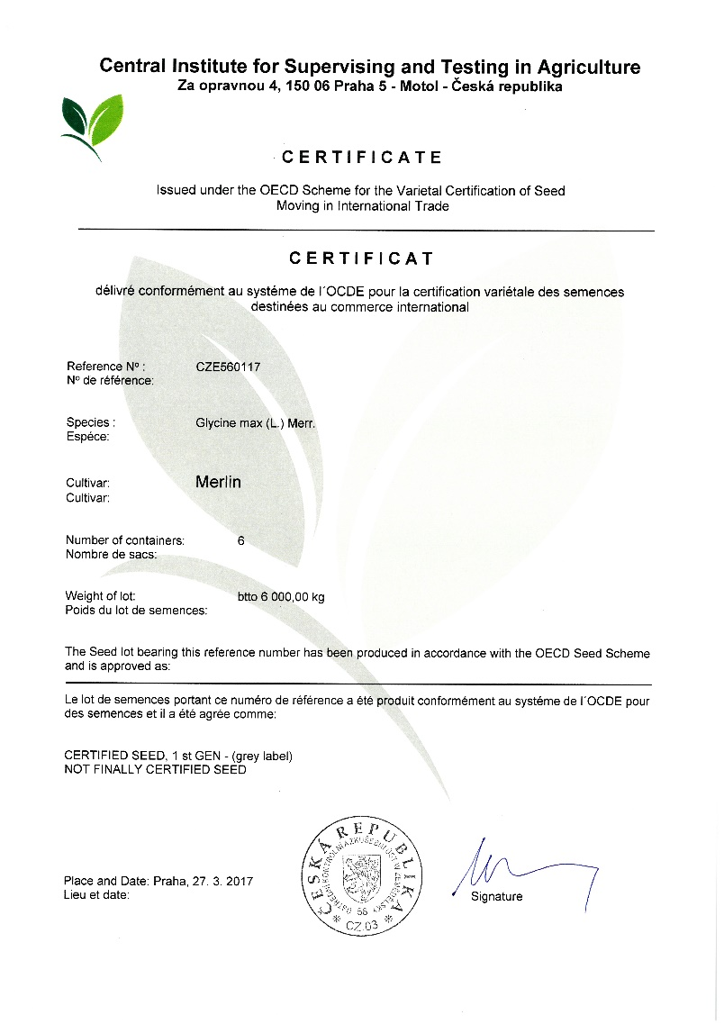
Vzor návěsky a certifikátu OECD

Slide 16

ISTA
Mezinárodní asociace pro testování osiva, založena v roce 1924
„Jednotnost v kvalitě osiva po celém světě.“
Členové ISTA ve více než 80 zemích světa
Je řízena Výkonným výborem
Nové metody pro testování osiva zajišťují jednotlivé Technické výbory (např. Výbor pro klíčivost, Výbor pro čistotu…), je jich 20
Po světě více než 130 akreditovaných laboratoří
International Rules for Seed Testing (Mezinárodní pravidla pro zkoušení semen) - každý rok nová verze

Slide 17
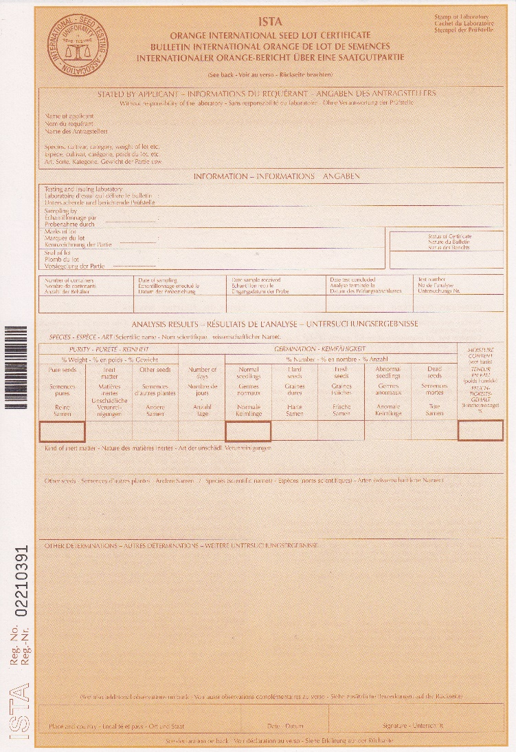
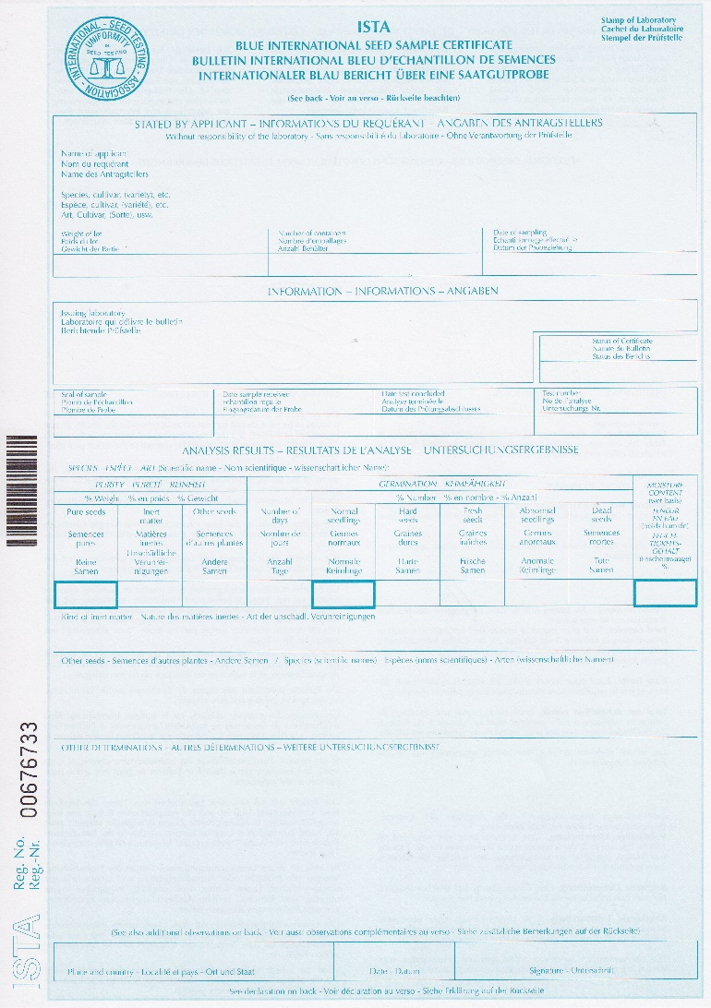
ISTA certifikát
Může jej vydávat pouze ISTA akreditovaná laboratoř (reakreditace každé 3 roky)
V ČR má akreditaci ISTA Odbor osiv a sadby
Originál, předběžný certifikát, duplikát
Zaručuje, že výsledky zkoušek jsou reprodukovatelné, pravdivé a představují kvalitu osiva
Oranžový ISTA certifikát
Modrý ISTA certifikát

Slide 18
Podmínky pro vydání ISTA certifikátu
Oranžový ISTA certifikát (OIC)
Modrý ISTA certifikát (BIC)
Pouze akreditovaná laboratoř
Musí obsahovat: razítko laboratoře (vpravo nahoře), autorizovaný podpis (vpravo dole), číslo rozboru a datum vystavení certifikátu
Dokládá, že vzorkování, uzavírání obalu a zkoušení osiva bylo vykonáno v souladu s ISTA Pravidly.
Odběr vzorku provádí úřední vzorkovatel (ISTA)
Výsledky rozboru na OIC se vztahují na partii jako celek v době vzorkování osiva.
Pouze akreditovaná laboratoř
Musí obsahovat: razítko laboratoře (vpravo nahoře), autorizovaný podpis (vpravo dole), číslo rozboru a datum vystavení certifikátu
Dokládá, že zkoušení osiva bylo vykonáno v souladu s ISTA Pravidly.
Odběr vzorku nemusí provádět úřední vzorkovatel (ISTA)
Výsledky rozboru na BIC se vztahují na vzorek k datu, kdy byl doručen do laboratoře.
Směs osiva -> jedině BIC

Slide 19

Dovoz osiva zemědělských druhů do EU
Země mimo EU, které chtějí vyvážet osivo do EU, musí splňovat stejná kritéria pro vlastnosti, zkoušení, identifikaci, označování, kontrolu a balení osiva jako osivo sklizené a kontrolované v EU, tedy musí poskytovat stejnou záruku kvality jako osivo vyrobené v EU.
Proto musí pocházet ze země, které byla EU udělena tzv. rovnocennost (ekvivalence).

Slide 20
Systém rovnocennosti osiva dováženého ze třetích zemí
Právní základ:
ROZHODNUTÍ RADY 2003/17/ES , o rovnocennosti inspekcí v terénu prováděných ve třetích zemích u množitelského porostu pro produkci osiva a o rovnocennosti osiva vyprodukovaného ve třetích zemích.
Postup pro získání rovnocennosti:
žádost třetí země,
hodnocení legislativy žadatelské země EK,
mise v žadatelské zemi,
společné rozhodnutí Rady a Evropského parlamentu.

Slide 21
Podmínky pro získání ekvivalence
v dané zemi jsou legislativně stanovené požadavky a podmínky , které jsou v souladu s podmínkami stanovenými ve směrnicích EU pro výrobu a uvádění do oběhu osiva ( požadavky na odrůdovou pravost a čistotu, klíčivost , analytickou čistotu osiva, JRD … včetně požadavků na zdravotní stav)
polní přehlídky v žadatelské zemí musí být prováděny úředně nebo pod dohledem orgánu určeného v souladu s vnitrostátními předpisy uplatňujícími certifikační systémy OECD (členství v OECD Schématech)
vzorky osiva jsou odebrány a analyzovány v souladu s používanými mezinárodními metodami: (ISTA nebo AOSA)
provádění vegetačních zkoušek ( nejméně 3 roky)
zavedený systém registrace odrůd a ochrana práv odrůdám.

Slide 22
Dovoz osiva zelenin do EU
Základní a certifikované osivo - režim rovnocennosti (2003/17/ES)
Standardní osivo - prováděcí opatření dosud nestanovena
Podle čl. 37 odst. 1 směrnice Rady 2002/55/ES lze standardní osivo zeleniny sklizené ve třetí zemi dovážet do členského státu EU pouze tehdy, pokud je osivo rovnocenné osivu sklizenému v Unii.

Slide 23

Vývoz osiva z EU do UK
Osivo zemědělských druhů a zelenin vyrobené v EU lze od 1.1.2021 vyvážet do UK, pouze v případě :
že bylo certifikováno podle mezinárodně platných systémů certifikace (OECD, ISTA)
v případě, že se jedná o osivo odrůd druhů podléhajících registraci, lze vyvážet do UK jen odrůdy zapsané v Národním katalogu odrůd UK.
Dovoz osiva z UK do EU
UK je v současné době považována za třetí zemi, tedy pro ní platí režim ekvivalence.

Slide 24


Děkuji za pozornost.

